Slide 1
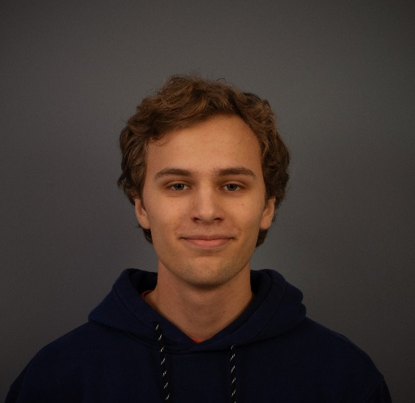
















Julien Sailly
Recherche de stage
COORDONNÉES
06.10.66.17.44
12 rue Joseph Flouest
76200 DIEPPE
julien.sailly@etu.unicaen.fr
Permis B
linkedin.com/saillyjulien
Étudiant en première année de BUT Informatique à l’Université de Caen, je suis à la recherche d’un stage de 10 semaines pour le 1er semestre 2024.
Autonome et rigoureux, je suis prêt à m’adapter rapidement à des situations variées.
@
FORMATION
2022
Université de Caen Normandie
Étudiant en $1^{ère}$ année de Bachelor Universitaire Technique en Informatique
Je souhaite poursuivre en Master Informatique à la suite de ces 3 ans de formation.
COMPÉTENCES
2018 - 2021
Développement
Vente
Anglais professionnel
Gestion de projet
Suite Office et Photoshop
Lycée Jehan Ango - Dieppe
Baccalauréat Général – Mention Très Bien
Maths expert, Physique-Chimie et SVT
EXPÉRIENCES PROFESSIONNELLES
Employé de vente | Biocoop | Juillet 2020 et 2021
Villefranche sur Saône :
Hôte de caisse, facing, mise en rayon,
étiquetage, relation client
Agent d’entretien | Gîte Écoasis | Juillet 2018
Figeac :
Nettoyage, entretien du jardin, service à table, cuisine
LOISIRS
LANGUES
Français | Natif
Anglais | Niveau C1+ Certification Linguaskill
Espagnol | Niveau B1+

